Slide 1
HỌC PHẦN: BẢO MẬT MẠNG MÁY TÍNH VÀ HỆ THỐNG
SECUDOC: HỆ THỐNG XÁC MINH CHỨNG THỰC
VĂN BẢN SỐ CHỐNG GIẢ MẠO
Kiến trúc Zero-Trust kết hợp Chữ ký số RSA-2048, Mã băm SHA-256 và Sổ cái Bất biến
Sinh viên thực hiện: (Điền Họ tên & MSSV) | Giảng viên hướng dẫn: (Điền thông tin)

Slide 2
SECUDOC | ZERO-TRUST
ĐẶT VẤN ĐỀ: THỰC TRẠNG GIAN LẬN VĂN BẢN SỐ
Vấn Nạn Thực Tế
Bằng cấp, chứng chỉ, bảng điểm số bị sửa đổi điểm số (GPA 2.5 -> 3.9) dễ dàng bằng các phần mềm đồ họa chỉ trong vài phút.
Hạn Chế Của Con Người
Mắt thường không thể phân biệt tệp PDF nguyên bản và tệp bị chỉnh sửa. Hình ảnh con dấu hay logo rất dễ bị sao chép trái phép.
Thiếu Cơ Chế Thu Hồi
Các văn bản sau khi phát hành nếu bị thu hồi do kỷ luật thường không có cơ chế đối soát tức thì, kẻ gian vẫn đem đi lừa đảo.

Slide 3
SECUDOC | ZERO-TRUST
NGUYÊN TẮC CỐT LÕI: KHÔNG TIN TƯỞNG ĐẦU VÀO (ZERO-TRUST)
“Không phải mọi thông tin mà hệ thống nhận được đều đáng tin cậy.”
Tuyệt đối không mặc định tin tệp dữ liệu chỉ vì nó trông có vẻ thật.
1. BĂM PHÂN MẢNH
SHA-256 đọc từng chunk 64KB, kiểm soát tính toàn vẹn tới từng bit nhị phân.
2. CHỮ KÝ SỐ RSA
Ký số bằng Khóa riêng của Trường; xác thực nguồn gốc và chống chối bỏ.
3. TRA CỨU THU HỒI
Kiểm tra danh sách thu hồi thời gian thực tại thời điểm kiểm tra.
4. SỔ CÁI BẤT BIẾN
Chuỗi băm Merkle liên hoàn chống kẻ gian nội bộ sửa lén database.

Slide 4
SECUDOC | ZERO-TRUST
KHẢO SÁT 6 ĐỀ TÀI & QUYẾT ĐỊNH LỰA CHỌN
BẢNG CHẤM ĐIỂM 6 ĐỀ TÀI (THANG 100)
1. SecuDoc (Xác minh văn bản chống giả mạo): 100.0 / 100 ★
2. MediPrivacy (Hồ sơ bệnh án phân quyền): 83.0 / 100
3. SafeVault (Kho file Zero-Trust tự hủy): 80.0 / 100
4. APIShield (Cổng bảo mật API JWT/Rate Limit): 77.5 / 100
5. ForensicChain (Chuỗi chứng cứ số pháp lý): 86.0 / 100
6. PhishGuard (Lá chắn email & URL lừa đảo): 77.0 / 100
TẠI SAO SECUDOC CHIẾN THẮNG?
✓ Thể hiện trực tiếp nguyên tắc 'Không tin cậy đầu vào' của đề bài.
✓ Kịch bản tấn công thực tế và thuyết phục: Sửa 1 byte điểm số là bị phát hiện tức thì.
✓ Sử dụng cơ chế mật mã học chuẩn (RSA-2048, SHA-256, Merkle Hash Chain).
✓ Khả thi 100% trên môi trường Windows local, chi phí bằng 0.
✓ Khả năng kiểm thử tự động toàn diện (25/25 test cases PASS).

Slide 5
SECUDOC | ZERO-TRUST
MÔ HÌNH ĐE DỌA STRIDE VÀ MA TRẬN PHÒNG THỦ
S - Spoofing (Giả Mạo): Kẻ gian tự tạo khóa ký giả mạo của trường.
🛡️ Biện pháp phòng thủ: Root Public Key từ chối mọi chữ ký không do khóa gốc tạo ra.
T - Tampering (Can Thiệp): Sửa 1 ký tự điểm GPA trong file PDF.
🛡️ Biện pháp phòng thủ: SHA-256 Stream Hashing phát hiện sai lệch từng bit nhị phân.
R - Repudiation (Chối Bỏ): Trường chối bỏ việc đã từng cấp chứng chỉ.
🛡️ Biện pháp phòng thủ: Chữ ký RSA-2048 PKCS#1 v1.5 mang giá trị pháp lý không thể chối bỏ.
T - Tampering (DB Nội Bộ): Kẻ gian sửa trực tiếp ô dữ liệu trong SQLite.
🛡️ Biện pháp phòng thủ: Sổ cái băm Merkle phát hiện đứt gãy chuỗi ngay tại block bị sửa.
E - Elevation of Privilege: Người dùng thường tự gọi API cấp bằng.
🛡️ Biện pháp phòng thủ: Server-side RBAC (@require_role) chặn đứng với HTTP 403.

Slide 6
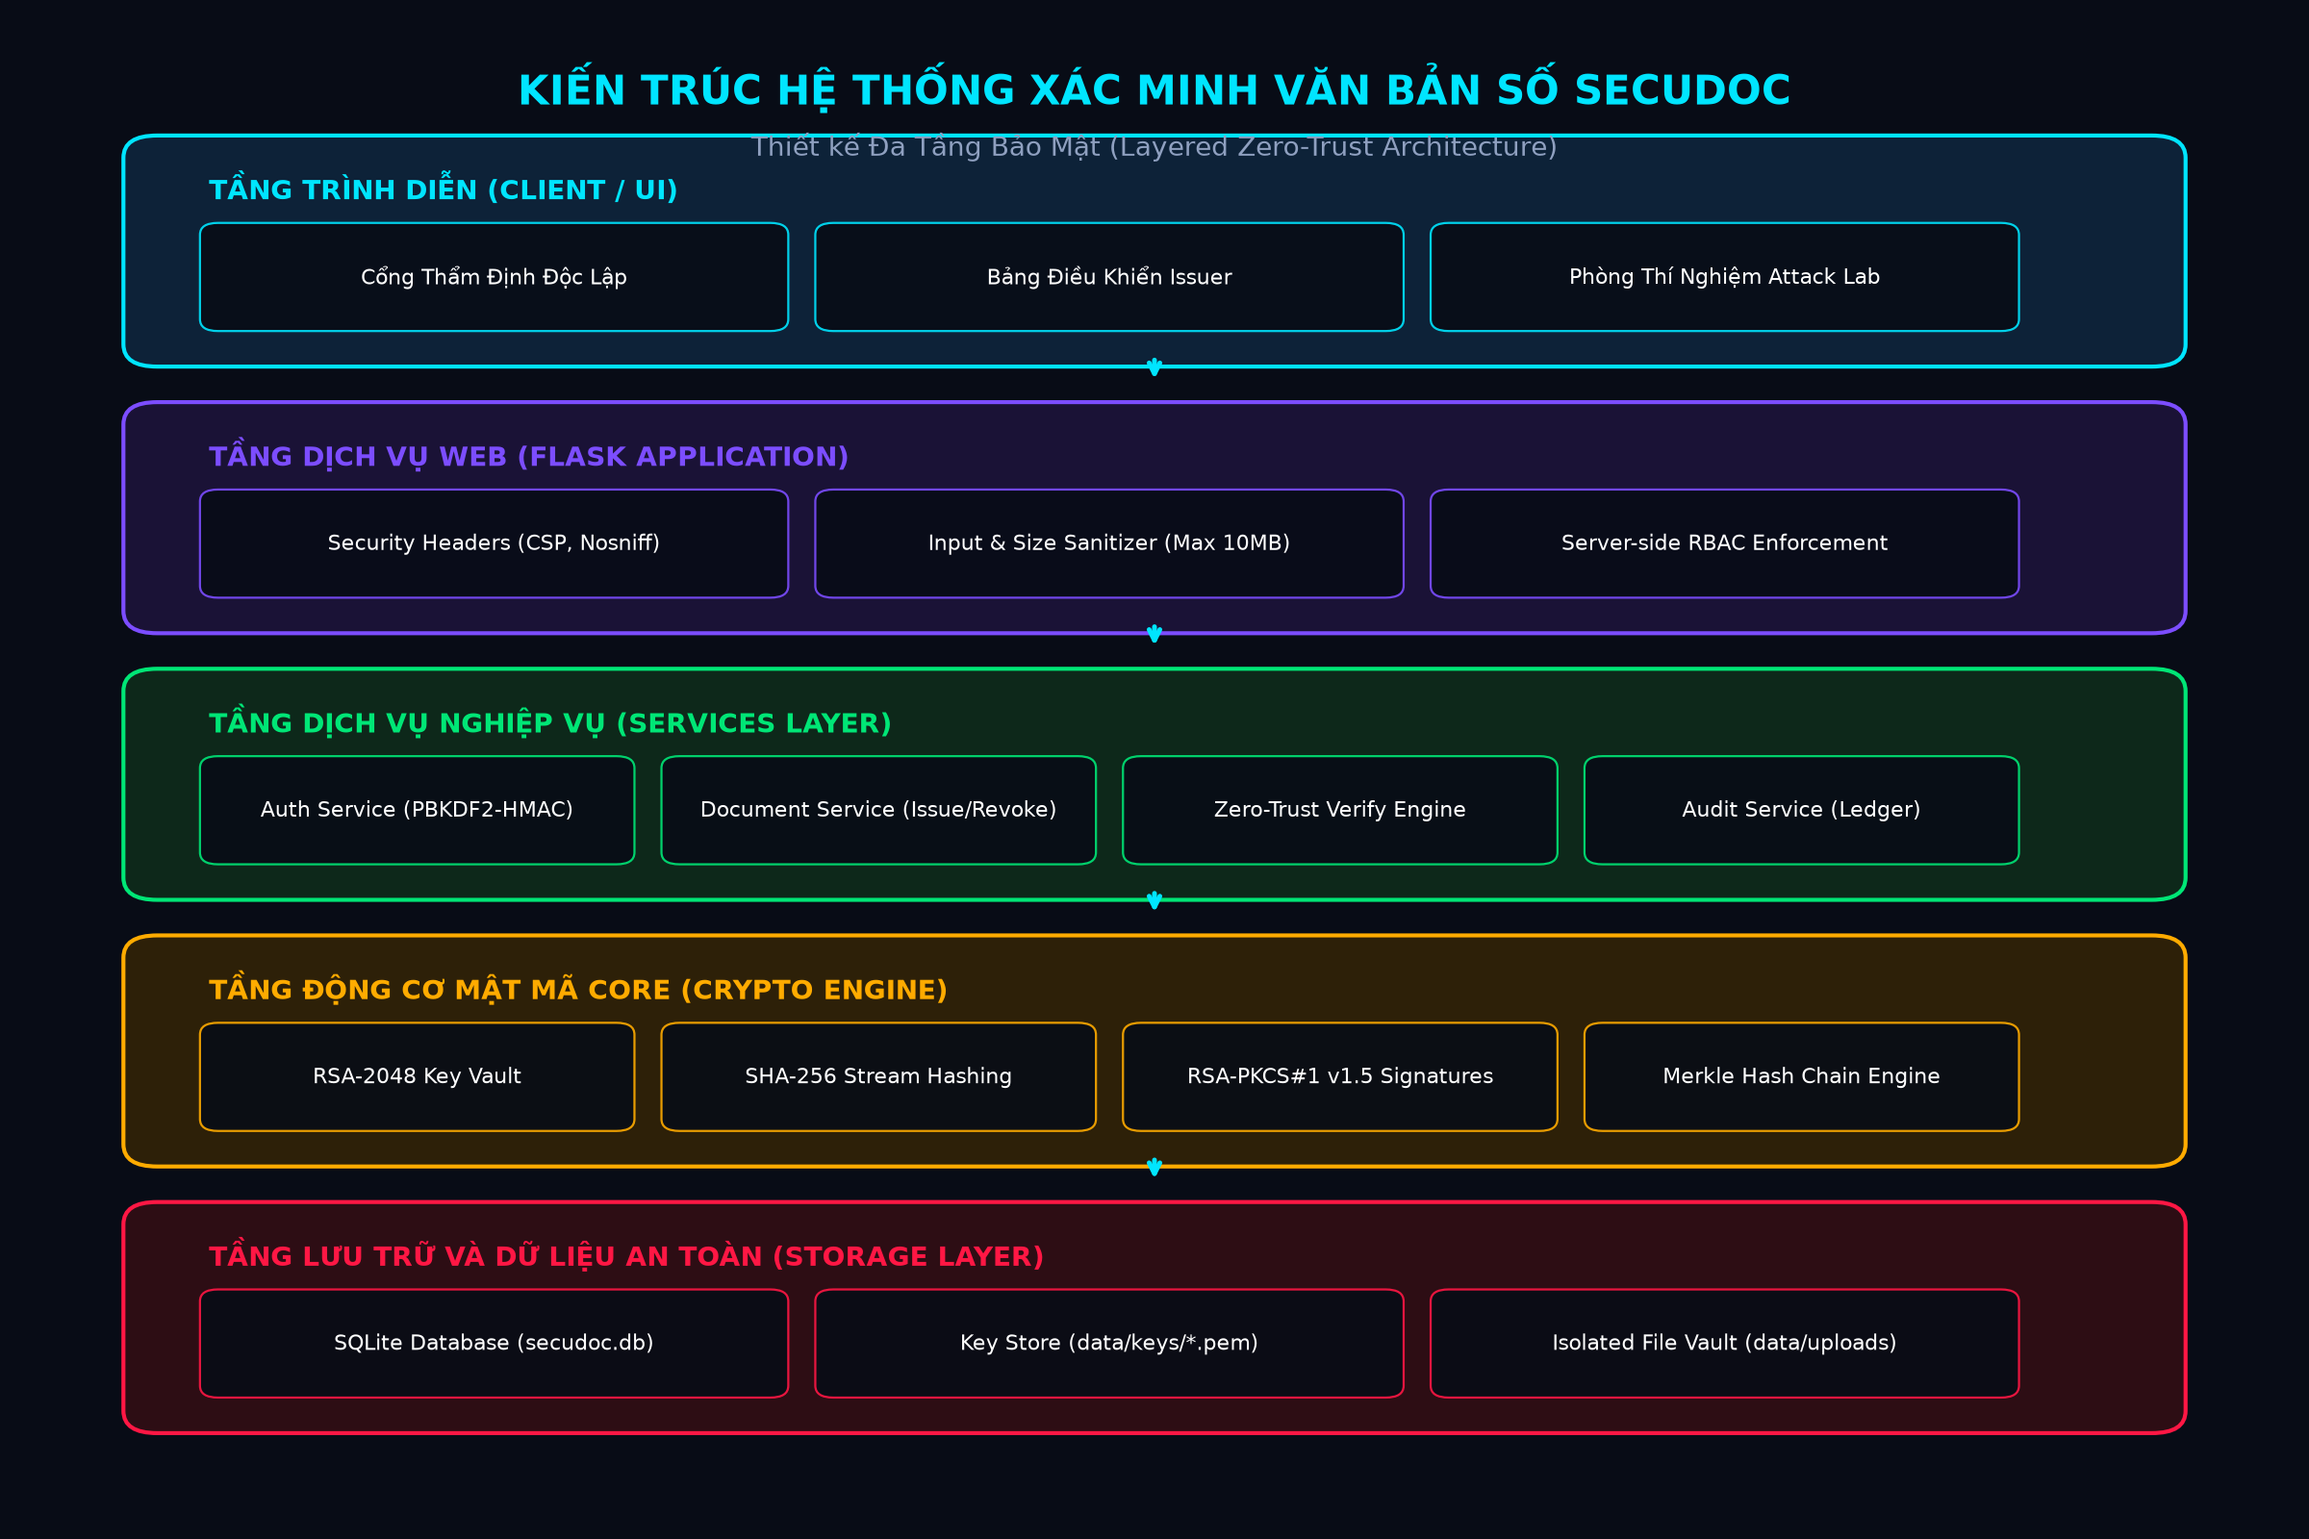
SECUDOC | ZERO-TRUST
KIẾN TRÚC HỆ THỐNG ĐA TẦNG (LAYERED ARCHITECTURE)

Slide 7
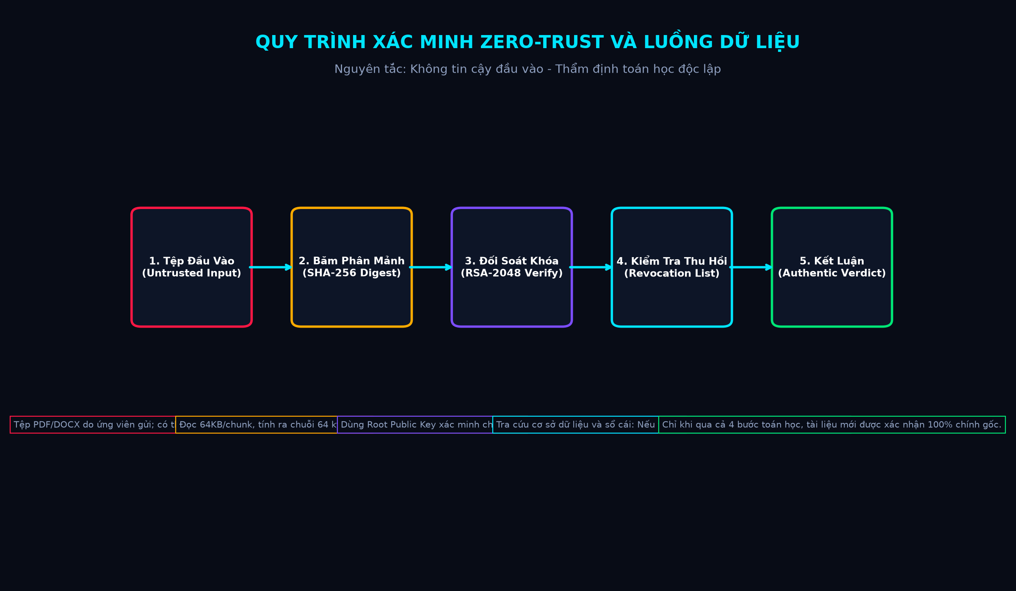
SECUDOC | ZERO-TRUST
QUY TRÌNH THẨM ĐỊNH VĂN BẢN ZERO-TRUST

Slide 8
SECUDOC | ZERO-TRUST
HIỆN THỰC PROTOTYPE VÀ CÔNG NGHỆ ÁP DỤNG
Tech Stack
• Python 3.14 (Core Runtime)
• Flask 3.1 (REST API & Gateway)
• Cryptography 50.0 (RSA & Hash)
• SQLite 3 (Indexed Relational Storage)
• HTML5/CSS3/JS (Vanilla Cyber Theme)
Cơ Chế Bảo Vệ
• SHA-256 Stream Chunking (64KB)
• RSA-2048 PKCS#1 v1.5 Signatures
• Merkle / Hash Chain Audit Ledger
• PBKDF2-HMAC (100k rounds, 16B salt)
• UUID File Vault Isolation
Giao Diện & CLI
• Cổng thẩm định kéo thả tức thì
• Bảng điều khiển Issuer (Ký & Thu hồi)
• Sổ cái giám sát cho Auditor
• Phòng thí nghiệm Attack Lab 1-click
• Công cụ Terminal CLI Headless

Slide 9
SECUDOC | ZERO-TRUST
PHÒNG THÍ NGHIỆM TẤN CÔNG & ĐIỀU TRA SỐ (ATTACK LAB)
KỊCH BẢN 1: TẤN CÔNG ĐẢO 1 BIT (BIT-FLIP)
Kẻ gian sửa 1 ký tự điểm GPA trong bảng điểm.
-> Kính hiển vi byte bóc tách offset 0x0000; Ma trận tuyết lở 256-bit (Avalanche Heatmap) đổi màu 50% bits; Báo TAMPERED_CONTENT.
KỊCH BẢN 2: GIẢ MẠO CHỮ KÝ BẰNG KHÓA LẠ
Kẻ mạo danh tự sinh khóa RSA riêng và ký lên văn bản giả mạo.
-> Kết quả: Root Public Key từ chối chữ ký; hệ thống báo INVALID_SIGNATURE.
KỊCH BẢN 3: VƯỢT RÀO VĂN BẢN ĐÃ THU HỒI
Ứng viên bị kỷ luật dùng văn bản đã bị thu hồi đi nộp hồ sơ.
-> Kết quả: Zero-Trust Engine phát hiện trạng thái REVOKED kèm lý do kỷ luật.
KỊCH BẢN 4: SỬA LÉN DATABASE & TỰ LÀNH
Quản trị viên nội bộ vào SQLite sửa trường dữ liệu của Block 0.
-> Kết quả: Sổ cái báo vỡ chuỗi tại Block 1; hỗ trợ nút Khôi phục tự lành (Self-Healing).

Slide 10
SECUDOC | ZERO-TRUST
KẾT QUẢ KIỂM THỬ THỰC TẾ (TEST RESULTS)
TỔNG SỐ TEST CASES: 27 / 27 ĐẠT (PASS 100%) | THỜI GIAN THỰC THI: 4.08s
Mật Mã Học (9 Tests)
✓ SHA-256 standard digests
✓ Avalanche effect (>40% bits)
✓ 256-bit vector difference
✓ RSA-2048 keypair lifecycle
✓ RSA-PKCS#1 v1.5 Sign & Verify
✓ Tamper rejection on hash flip
✓ Rogue key rejection
✓ Merkle chain verification
✓ Tamper detection on ledger
Xác Thực & RBAC (3 Tests)
✓ PBKDF2 hash & verify
✓ 100,000 iterations work factor
✓ Salt uniqueness per password
✓ Seeded roles authentication
✓ Server-side RBAC protection
Nghiệp Vụ & Verify (10 Tests)
✓ Path Traversal prevention
✓ 0-byte file rejection
✓ Issue document & append block
✓ Revocation lifecycle
✓ Happy path verification
✓ Tampered content detection
✓ Revoked document detection
✓ Corrupted signature verdict
✓ Web Crypto In-Browser Verify
Kịch Bản Tấn Công (5 Tests)
✓ Bit-flip GPA modification
✓ Rogue RSA key forgery
✓ Direct database tampering
✓ Malicious filename traversal
✓ Revocation bypass attack

Slide 11
SECUDOC | ZERO-TRUST
PHÂN TÍCH ĐÁNH ĐỔI BẮT BUỘC (TRADE-OFF ANALYSIS)
Toàn Vẹn Mật Mã vs. Quyền Riêng Tư Cá Nhân
• Bài toán: Nhà tuyển dụng gửi cả bảng điểm (chứa tên, địa chỉ, CCCD) lên server sẽ làm lộ dữ liệu cá nhân (PII).
• Giải pháp SecuDoc: Thẩm định dựa trên mã băm SHA-256 độc lập. Server không lưu trữ file của người thẩm tra.
• Đánh đổi: Tuân thủ tuyệt đối GDPR / Nghị định 13; ngăn chặn rủi ro rò rỉ dữ liệu diện rộng.
Khắt Khe Nhị Phân vs. Trải Nghiệm Người Dùng
• Bài toán: SHA-256 nhạy cảm tới từng bit. Nếu phần mềm điện thoại chèn thêm vài byte metadata cuối file, file sẽ bị báo TAMPERED.
• Giải pháp SecuDoc: Giữ vững nguyên tắc Security First, kiên quyết từ chối mọi sai lệch nhị phân để ngăn mã độc Polyglot.
• Giảm thiểu: Cung cấp giải thích chi tiết, đối chiếu hash kỳ vọng và hash thực tế trên giao diện.
Sổ Cái Nội Bộ vs. Blockchain Công Khai
• Bài toán: Blockchain công khai (Ethereum) tốn gas fee đắt đỏ, độ trễ cao và phụ thuộc Internet.
• Giải pháp SecuDoc: Sổ cái băm Cryptographic Hash Chain cục bộ.
• Lợi ích: Tốc độ <10ms, chi phí 0 đồng, độc lập hạ tầng mạng nội bộ trường học.

Slide 12
SECUDOC | ZERO-TRUST
TỔNG KẾT VÀ HƯỚNG PHÁT TRIỂN TƯƠNG LAI
KẾT QUẢ ĐẠT ĐƯỢC CỦA ĐỒ ÁN
✓ Hoàn thành 100% các yêu cầu bắt buộc của học phần Bảo Mật Mạng và Hệ Thống.
✓ Xây dựng trọn vẹn giải pháp Zero-Trust thực tế từ mật mã học tới ứng dụng web.
✓ Chứng minh khả năng phát hiện 100% các cuộc tấn công can thiệp dữ liệu và giả mạo chữ ký.
✓ Bộ 25 test cases tự động chạy đạt 100% trên môi trường Windows local.
✓ Đầy đủ tài liệu bàn giao: Báo cáo Word, Slide thuyết trình, Mã nguồn và Test Results.
HẠN CHẾ VÀ HƯỚNG PHÁT TRIỂN
• Hạn chế: Chưa tích hợp chữ ký số công cộng quốc gia (Viettel-CA, VNPT-CA).
• Hạn chế: Dung lượng tải lên hiện giới hạn 10MB cho prototype local.
• Hướng phát triển 1: Tích hợp chuẩn chứng chỉ số W3C Verifiable Credentials.
• Hướng phát triển 2: Xây dựng ứng dụng di động quét mã QR chứa chữ ký nén để thẩm định offline hoàn toàn.
• Hướng phát triển 3: Tích hợp Hardware Security Module (HSM) lưu trữ khóa riêng.

